Slide 1


Facultad de Ingeniería y Ciencias Agrarias
Escuela Profesional de Ingeniería Agronoma
Mi ChacraDigital: "Tu parcela en versión digital para decidir mejor"
Curso: Innovación agraria y Desarrollo rural
Estudiantes:
Llaja Zuta Erika - Agroclima
Huanambal Galvez Jose Luis – Riego automatizado
Baldera Chapoñan Victor Hugo - App para detección de plagas y enfermedades en quinoa
Vargas Rojas Sheyla Mayli – AgroAsistente con voz
Fernández Poquioma Deyli Mailita – Riego precisión Lamud
Bustamante Lopez Noelia Patricia – Yaku Tukuy
Gomez Torres Euler – AgroCal
Grandez Castro Brayan – GoCHOCHO
Docente:
Dr. Juan Carlos Guerrero Abad
2025
Innovación agraria y Desarrollo rural - Unidad I
1

Slide 2
1. Diagnóstico del problema
Baja precisión en decisiones de riego/fertilización, pérdidas por plagas, falta de datos climáticos en tiempo real.
Impacto económico y ambiental (ejemplos: sobreuso de agua y fertilizantes, reducción de rendimientos).
Muchos agricultores no usan aplicaciones por la complejidad de lectura o navegación, limitando su acceso a información técnica.
Indicadores de impacto
Económicos: Reducción de costos de producción por hectárea.
Ambientales: Menor huella hídrica y de carbono.
Sociales: Número de productores capacitados, porcentaje de adopción tecnológica.
Innovación agraria y Desarrollo rural - Unidad I
2
2

Slide 3
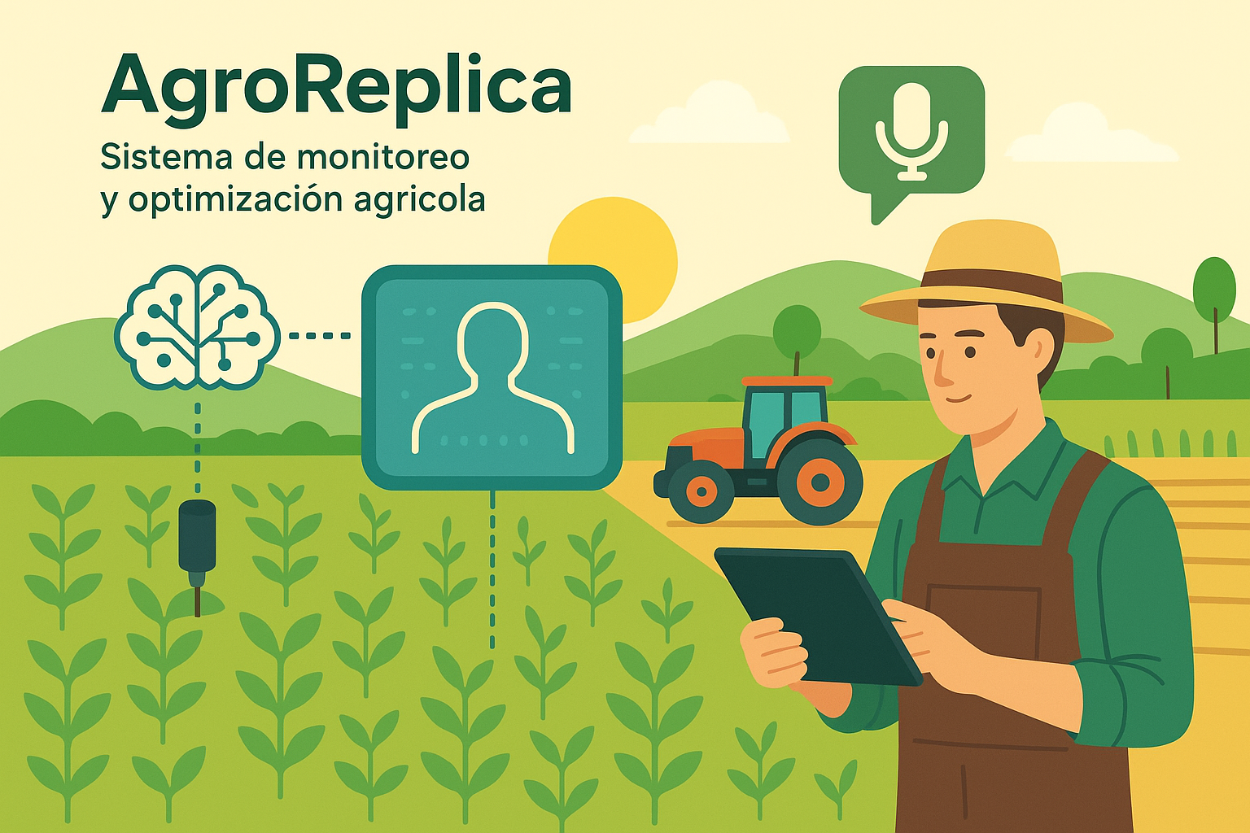

1. Descripción del proyecto
Mi ChacraDigital es un sistema integral de monitoreo y optimización agrícola que combina tecnologías avanzadas como los gemelos digitales, sensores de bajo costo y redes neuronales para transformar la gestión de cultivos. Inspirado en la industria 4.0, el sistema se adapta al sector agrícola para proporcionar a los agricultores herramientas inteligentes para mejorar la toma de decisiones y maximizar los recursos. Además, contará con un asistente de voz integrado que permitirá a los agricultores interactuar con la plataforma de manera más eficiente, utilizando comandos de voz para acceder a información relevante de su parcela, recibir recomendaciones y gestionar los recursos en tiempo real.
Mi ChacraDigital
Innovación agraria y Desarrollo rural - Unidad I
3
3

Slide 4
2. Funciones clave
1
3
Monitoreo digital de parcelas
Prevención de plagas y enfermedades
Modelo interactivo con imágenes satelitales (Sentinel-2, Landsat) y sensores locales (humedad, pH, temperatura, nutrientes).
Detección temprana con redes neuronales y análisis de imágenes, enviando alertas y recomendaciones.
4
5
6
Sistema de riego automatizado
Recomendaciones agroclimáticas
También incorpora una herramienta de cálculo agronómico que ayuda a los agricultores a interpretar los datos y tomar decisiones informadas sobre el manejo de sus cultivos.
Asistente de voz
Interacción fácil con la plataforma mediante comandos de voz para actualizaciones y recomendaciones.
Riego por goteo optimizado con sensores de humedad y válvula inteligente, controlable remotamente.
Innovación agraria y Desarrollo rural - Unidad I
4
4

Slide 5
3. Viabilidad y comercialización
Mercado objetivo: Mi ChacraDigital se dirige a agricultores de pequeña y mediana escala, cooperativas y asociaciones en áreas rurales de Perú y América Latina. Aborda desafíos como el uso ineficiente de recursos, la predicción de plagas y la falta de acceso a tecnología avanzada.
Modelo de comercialización: Se propone un modelo de venta directa (SaaS) con suscripción mensual o anual. También se considera un modelo freemium, con acceso limitado a funciones básicas y opciones de pago para características avanzadas.
Estrategia de ventas
Alianzas estratégicas
Marketing digital
Demostraciones
locales
Formar alianzas con cooperativas agrícolas, instituciones de desarrollo rural y ONGs para promover la solución.
Usar redes sociales, marketing de contenidos y seminarios web para educar a los agricultores sobre los beneficios.
Organizar eventos y talleres en zonas rurales para demostrar la efectividad y capacitar en el uso de la tecnología.
Innovación agraria y Desarrollo rural - Unidad I
5
5

Slide 6


Desarrollo de la plataforma
Infraestructura tecnológica
Referencia a Agricultura 4.0. El proyecto es factible porque cuenta con tecnologías disponibles y accesibles, como imágenes satelitales gratuitas, sensores de bajo costo e inteligencia artificial. Además, el asistente de voz se apoya en herramientas de lenguaje natural ya utilizadas en diversas plataformas.
La aplicación y plataforma web pueden desarrollarse con software moderno y servicios en la nube, garantizando acceso desde móviles y computadoras. El asistente de voz multilingüe se integra fácilmente en dispositivos sencillos y aplicaciones móviles.
Interfaz: aplicación móvil multiplataforma + panel web.
4. Viabilidad técnica
Escalabilidad
El sistema puede extenderse a nuevas zonas agrícolas con bajo costo gracias al uso de la nube y datos abiertos. También es flexible para integrar tecnologías futuras como drones o sensores avanzados.
Beneficios esperados
Reducción de insumos (10–20%), incremento de rendimiento (15–25%), mejor adaptación climática.
Innovación agraria y Desarrollo rural - Unidad I
6
6

Slide 7

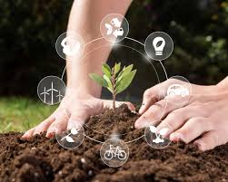
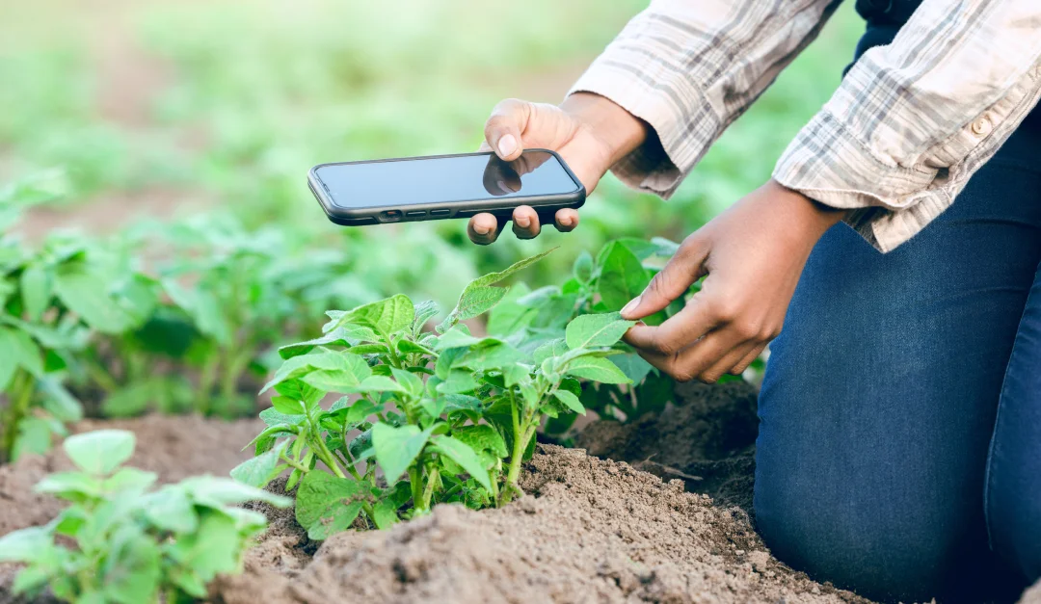
Cumplimiento legal
Mi ChacraDigital debe ajustarse a la Ley de Protección de Datos Personales (Ley N° 29733) y cumplir con normativas agrícolas y ambientales, incluyendo estándares del MINAGRI para fertilizantes y bioinsumos.
Protocolos de seguridad de datos y anonimización.
Sostenibilidad
La plataforma fomenta el uso eficiente del agua y fertilizantes, reduciendo el impacto ambiental y promoviendo prácticas agrícolas sostenibles a largo plazo.
5. Viabilidad legal y Sostenibilidad
Financiación y sostenibilidad económica
El proyecto puede acceder a fondos de instituciones, programas estatales y ONG, mientras que el modelo de suscripción asegura ingresos constantes para su mantenimiento.
Innovación agraria y Desarrollo rural - Unidad I
7
7

Slide 8
7. Modelo de validación y prototipo
Escenario piloto: 2 cultivos (ej. café y cacao), 30 parcelas, periodo de 9 meses.
Métricas de validación: ahorro de agua, reducción de pérdidas, precisión de alertas (>80%), adopción por parte de usuarios (>70%)
Innovación agraria y Desarrollo rural - Unidad I
8
8

Slide 9
6. Núcleo del Proyecto: Equipo técnico
1. Director/a de Proyecto:
Coordina cronograma, presupuesto, reportes. Garantiza cumplimiento de objetivos.
- Define protocolos de manejo de cultivos, calibra umbrales de decisión, valida las recomendaciones técnicas.
- Desarrolla modelos predictivos (clima, plagas, nutrición), procesa imágenes satelitales y entrena algoritmos.
- Implementa talleres, manuales y estrategias de adopción en comunidades rurales.
2. Ingeniero/a Agrónomo:
- Diseño e instalación de sensores, redes de comunicación y protocolos de transmisión. - Implementación de plataforma web y móvil, integra APIs y garantiza escalabilidad. - Asegura usabilidad, interfaces simples para agricultores, accesibilidad offline. - Análisis de NDVI, imágenes satelitales, integración con datos agroclimáticos.
- Protección de datos, contratos de uso, cumplimiento de normativas.
3. Ingeniero Mecatrónico/Telecomunicaciones/ Software:
4. Administración y marketing:
- Control presupuestal, sostenibilidad financiera, gestión de fondos.
- Vínculo con cooperativas, ONGs, agencias agrarias y entes reguladores.
Innovación agraria y Desarrollo rural - Unidad I
9
9

Slide 10

7. Costos
Fases: diseño → instalación → calibración → capacitación → monitoreo → evaluación.
Concepto | Costo estimado (S/.)
Desarrollo de software (plataforma y app) | S/. 39,200
Hardware (sensores) | S/. 3,800
Imágenes satelitales | S/. 0
Desarrollo de redes neuronales | S/. 19,000
Sistema de riego automatizado | S/. 13,300
Marketing y comercialización | S/. 11,400
Infraestructura y mantenimiento anual | S/. 8,360
Total estimado | S/. 95,060
Innovación agraria y Desarrollo rural - Unidad I
10
10

Slide 11
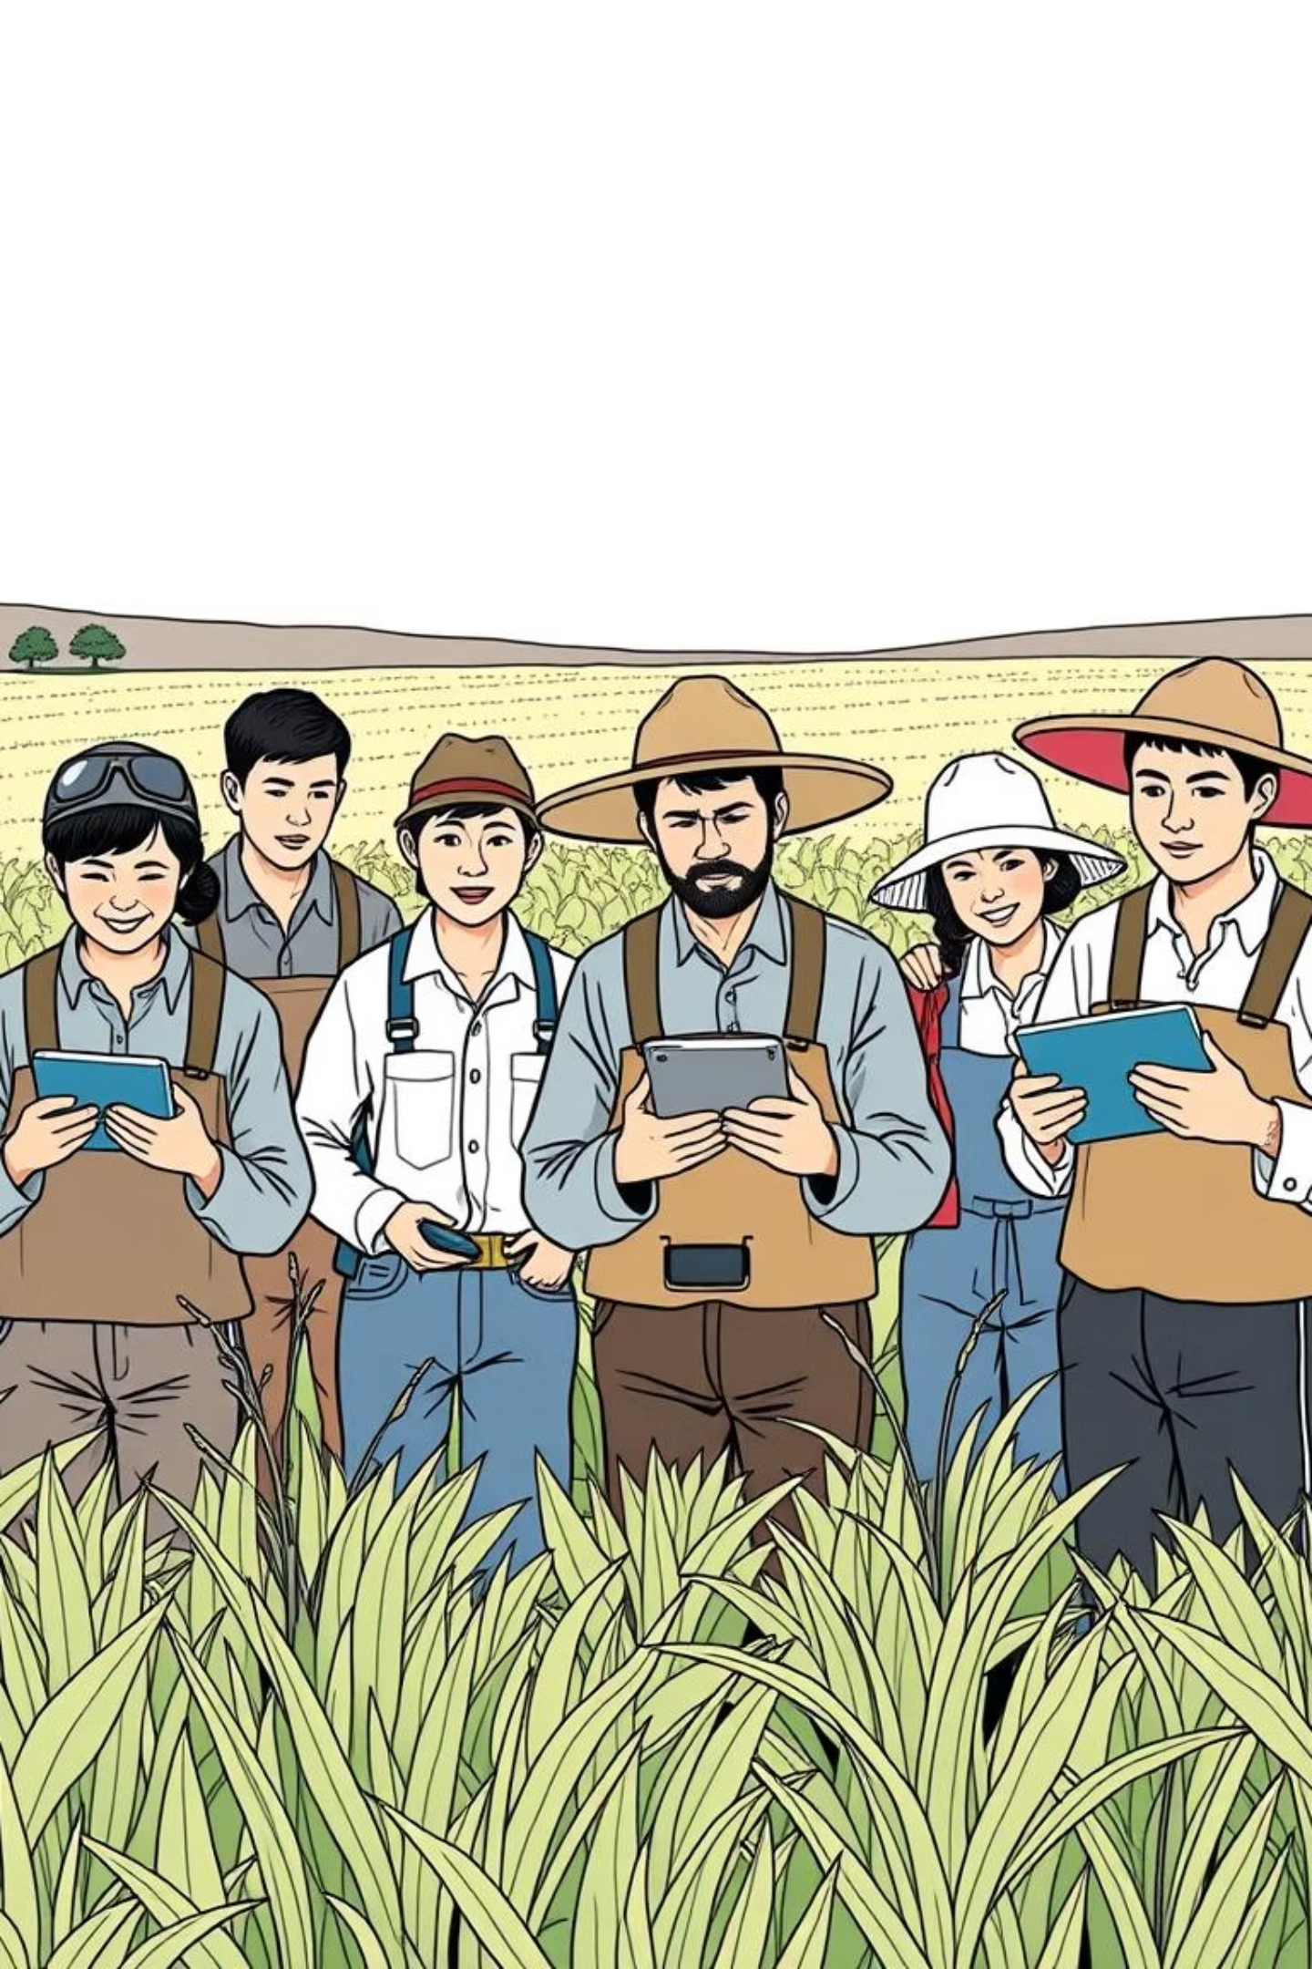
6. Conclusiones
Mi ChacraDigital presenta una alta viabilidad comercial, técnica y legal, ya que aprovecha tecnologías accesibles, satisface una necesidad urgente en el sector agrícola, y cumple con las normativas ambientales y de protección de datos. La integración del asistente de voz mejora la accesibilidad y la usabilidad, posicionando a Mi ChacraDigital como una herramienta clave para la mejora de la productividad y sostenibilidad en la agricultura.
Innovación agraria y Desarrollo rural - Unidad I
11
11

Slide 12
